Slide 1



选课系统汇报
小组成员：
李卫
龚清涛
向治蓉

Slide 2



目录
CONTENTS
UML图
作品部署和运行测试
01
02
关键技术和难点
组员分工汇报
03
04

Slide 3

UML图

Slide 4
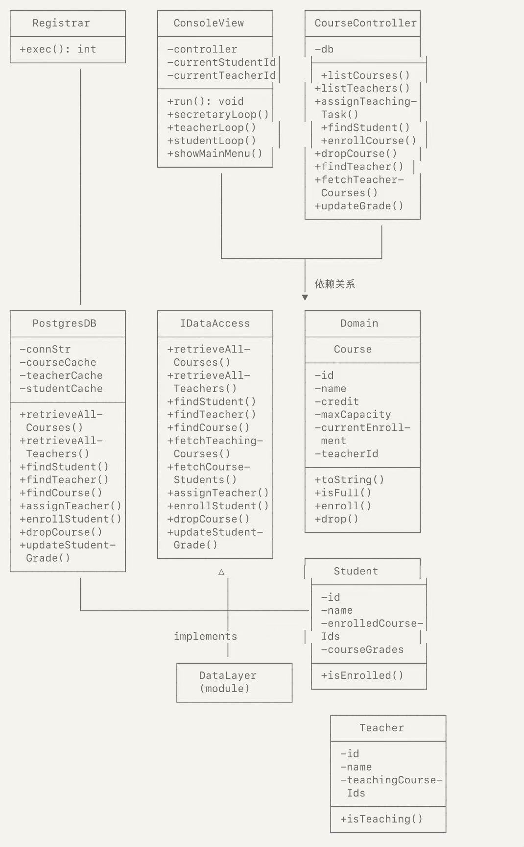
UML图

Slide 5
作品部署和运行测试

Slide 6
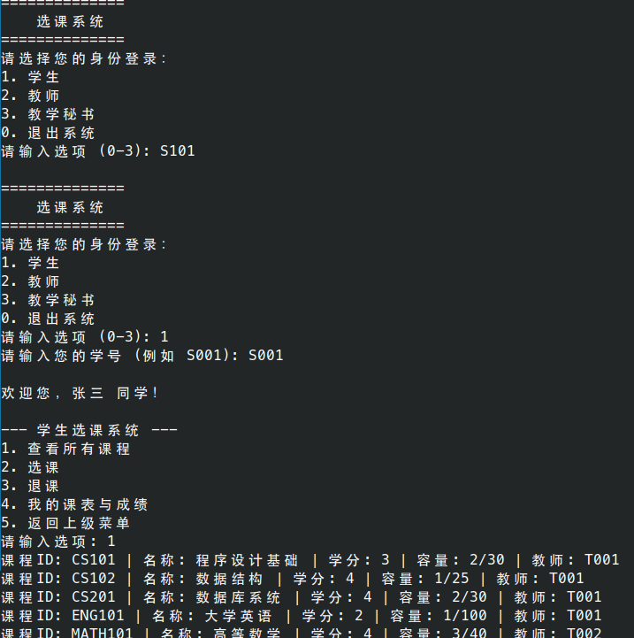
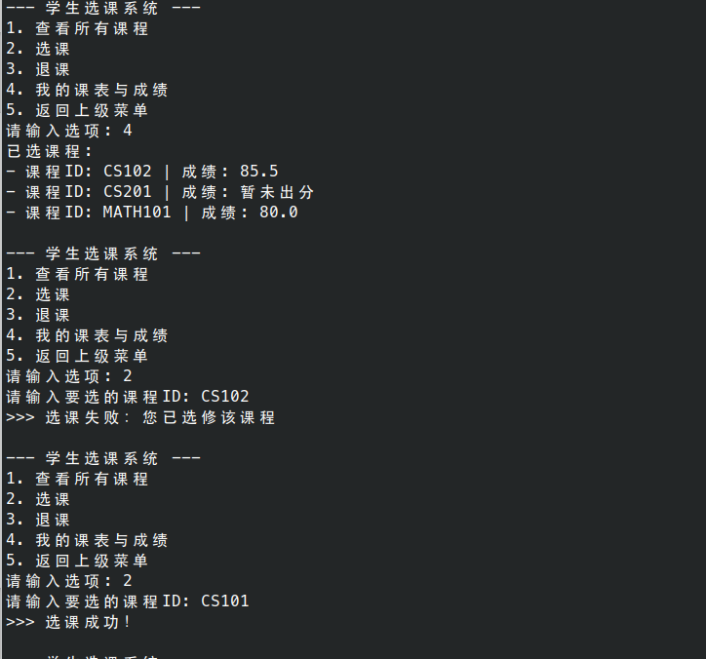
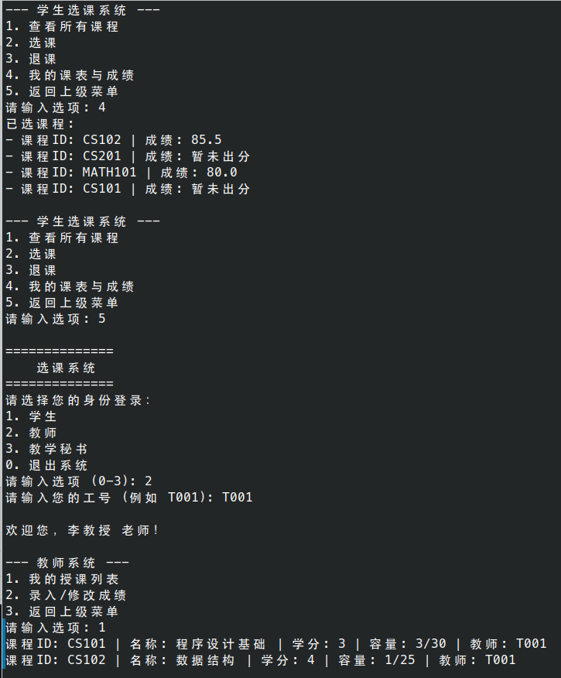
作品部署和运行

Slide 7
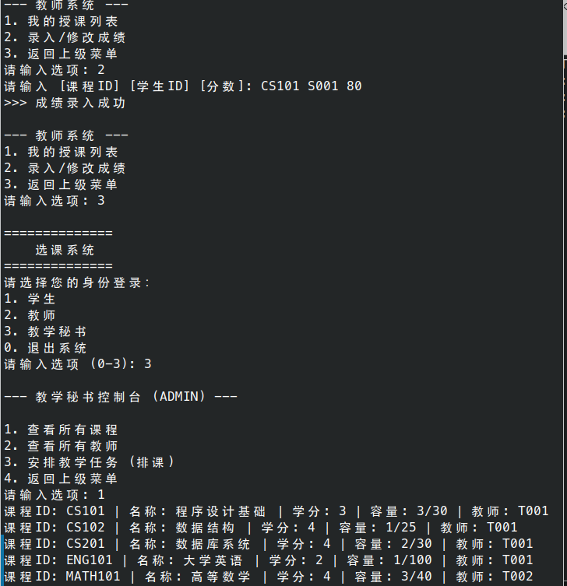
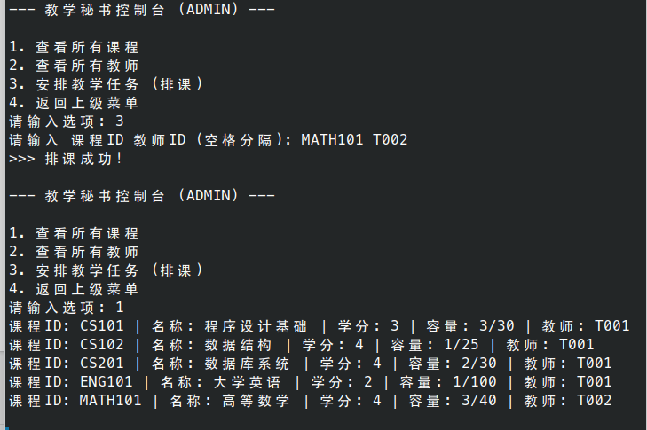
作品部署和运行

Slide 8
关键技术和难点

Slide 9
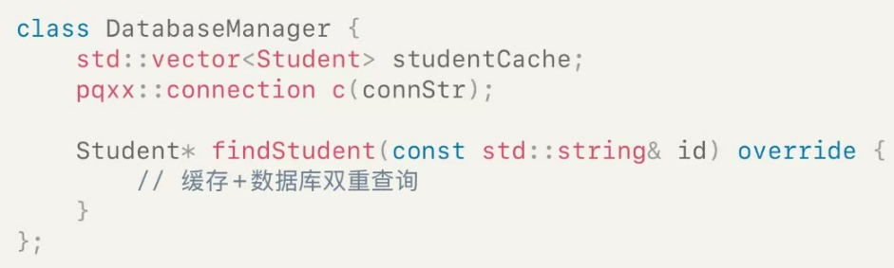
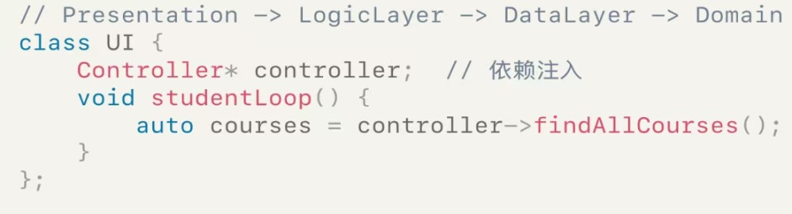
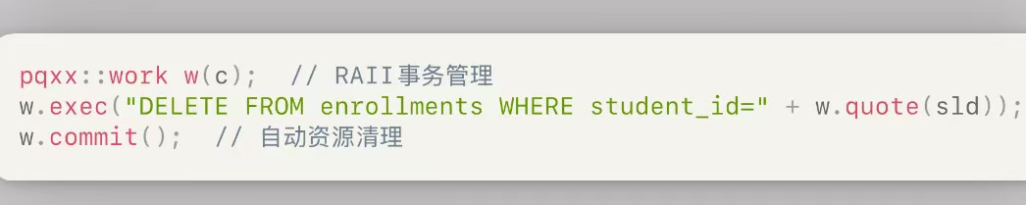
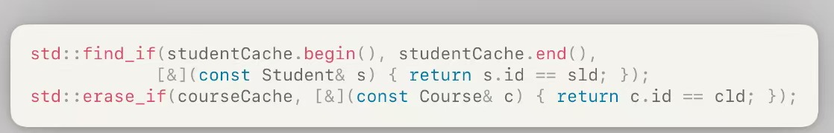
关键技术和难点
关键技术：
1.数据库抽象层设计：
-实现对象关系映射(ORM)模式
-集成PostgreSQL C++接口(pqxx)
-设计统一的数据访问接口
2.分层架构模式：
-清晰的关注点分离
-依赖倒置原则应用
-接口隔离设计
3.资源管理和RALL：
-智能指针和自动内存管理
-数据库连接池技术
-事务的自动提交和回滚
4.泛型编程和STL应用：
-Lambda表达式和函数对象
-标准算法库高效使用
-容器和迭代器的现代用法

Slide 10
关键技术和难点
难点：
4. 性能优化平衡
缓存大小与内存使用的矛盾
查询性能与数据实时性的平衡
连接池大小的优化配置
5. 类型安全与转换
数据库类型到C++类型的映射
字符串处理的性能开销
空值和边界条件处理
6. 架构扩展性维护
接口设计的向前兼容性
新功能添加对现有架构的影响
测试覆盖率的维护难度
1.模块依赖管理
模块间的循环依赖难以调试
编译时依赖关系复杂
接口变更的传播影响范围大
2. 缓存一致性维护
多用户并发时的数据竞争
缓存失效策略难以精确控制
内存泄漏和悬空指针风险
3. 异常安全保证
数据库操作中的部分失败处理
资源泄漏的预防难度大
异常传播路径复杂

Slide 11
组员分工汇报

Slide 12
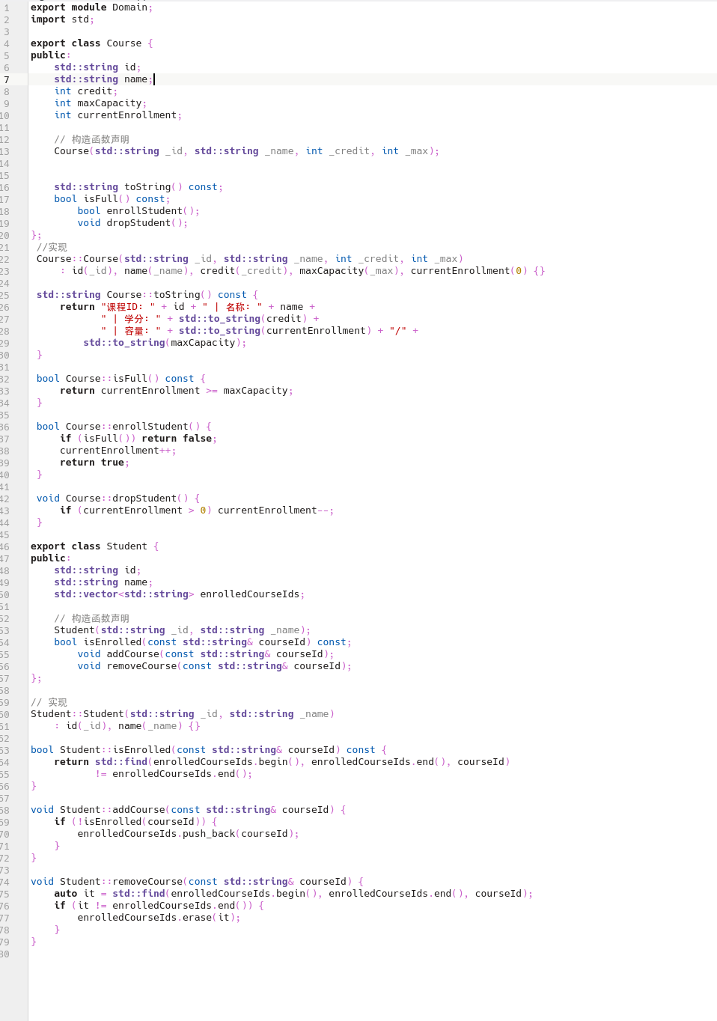
组员分工汇报
——向治蓉
定义了一个课程管理系统的核心领域模型，其中 Course（课程）类 负责管理课程的基本信息（如ID、名称、学分）和容量状态（最大容量与当前选课人数），提供选课、退课及状态查询功能；而 Student（学生）类 则管理学生的基本信息（ID、姓名）及其已选课程ID列表，支持课程添加、移除和查询操作。两者通过课程ID关联，共同构成了学生选课系统的基础数据单元。

Slide 13
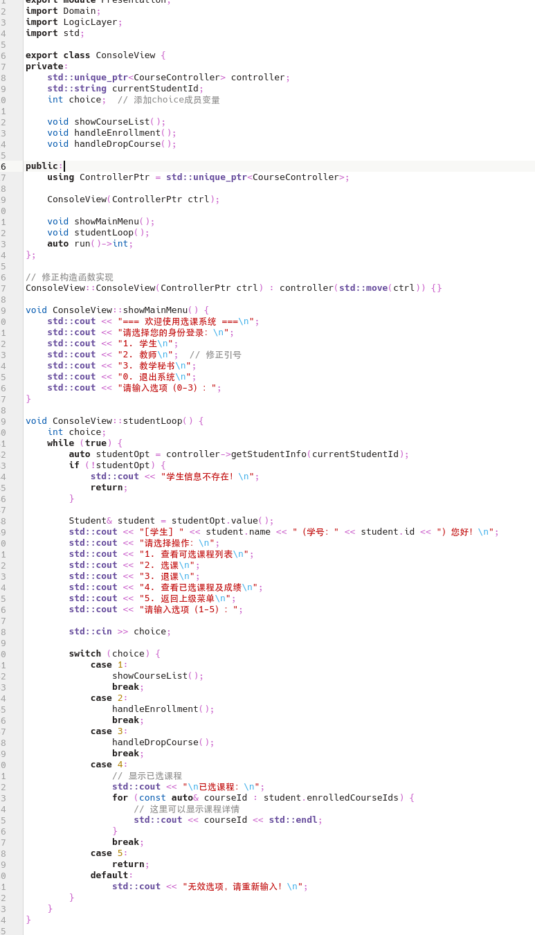
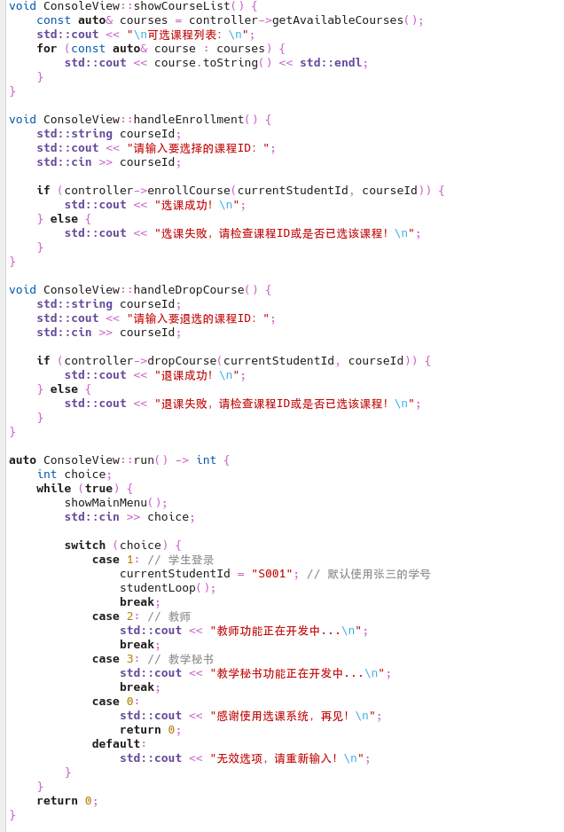
组员分工汇报
——向治蓉
实现了一个课程管理系统的控制台交互界面，通过 ConsoleView 类提供用户身份选择（学生、教师、教学秘书）、学生选课/退课操作、课程列表展示等功能，其中学生可登录后查看可选课程、进行选课或退课，并调用底层控制器（CourseController）处理业务逻辑，从而构建了一个基于控制台的学生选课系统交互流程。

Slide 14
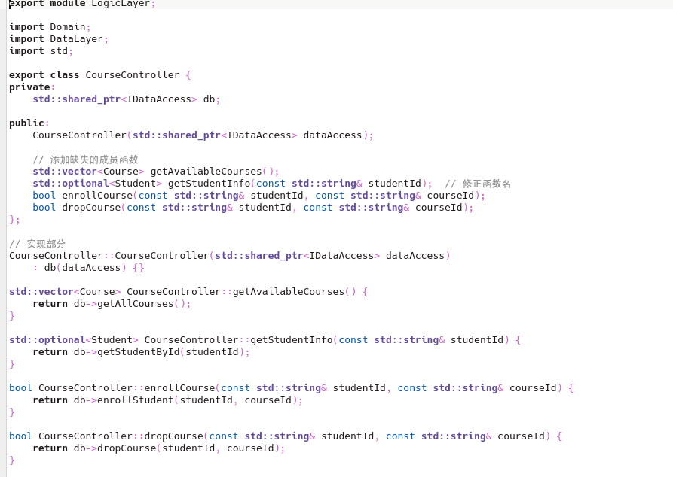
组员分工汇报
——向治蓉
这段代码实现了一个课程管理系统的业务逻辑层（LogicLayer），通过 CourseController 类封装了课程查询、学生信息获取、选课与退课等核心业务功能，并依赖数据访问层（DataLayer）进行持久化操作，从而在领域模型（Domain）与数据层之间建立桥梁，协调整个系统的业务规则与数据交互流程。

Slide 15
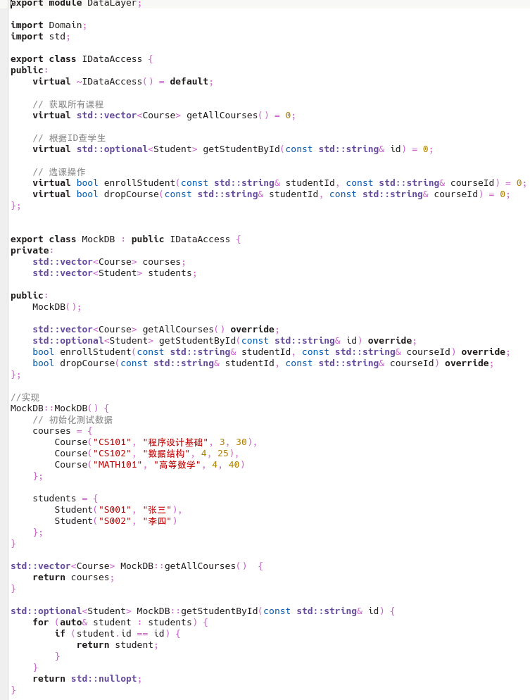
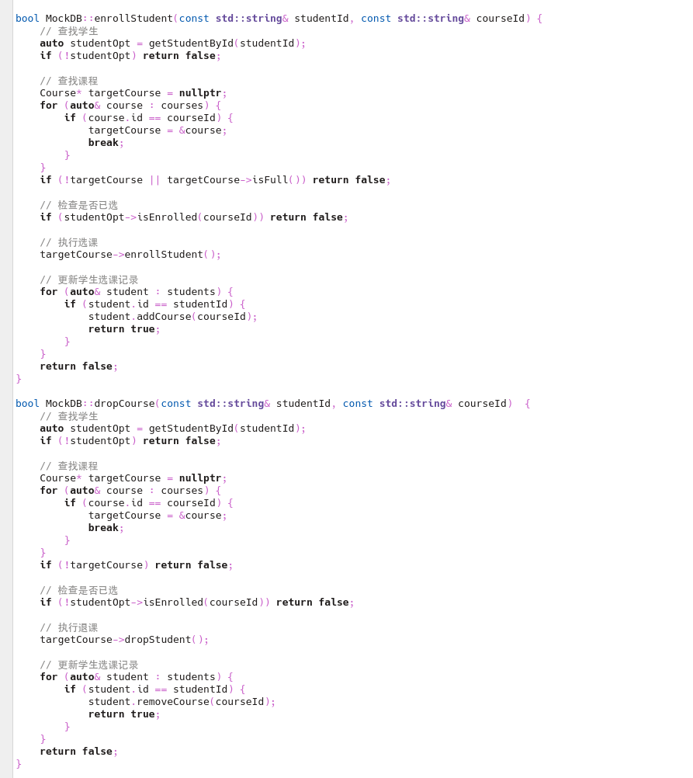
组员分工汇报
——向治蓉
这段代码实现了一个课程管理系统的数据访问层（DataLayer），通过定义抽象接口 IDataAccess 和其实现类 MockDB，封装了课程与学生数据的持久化操作，包括查询所有课程、根据ID查找学生、选课与退课等核心功能，并使用内存中的模拟数据（如预置的课程和学生信息）来模拟数据库交互，为上层业务逻辑提供数据支持。

Slide 16
组员分工汇报
Datalayer
——龚清涛
// 根据ID查教师
virtual std::optional<Teacher> getTeacherById(const std::string& id) = 0;
// 获取教师授课列表
virtual std::vector<Course> getTeachingCourses(const std::string& teacherId) = 0;
// 获取课程选课学生
virtual std::vector<Student> getCourseStudents(const std::string& courseId) = 0;
// 更新学生成绩
virtual bool updateStudentGrade(const std::string& studentId, const std::string& courseId, double grade) = 0;
1. 教师数据模型与管理：新增了 Teacher 类支持，在 MockDB 中添加了 teachers 数据集合，并实现了教师信息的初始化（如李教授、王教授）和关联关系管理（通过 addTeachingCourse 绑定教师与课程）。
2. 教师相关查询接口：在 IDataAccess 接口中新增了 getTeacherById（按ID查询教师）和 getTeachingCourses（获取教师授课列表）方法，并在 MockDB 中实现了具体逻辑。
3. 课程与学生关联查询：新增了 getCourseStudents 接口，支持查询某门课程的选课学生列表，通过遍历学生选课记录实现。
4. 成绩管理功能：新增了 updateStudentGrade 接口，允许更新学生在特定课程的成绩，并在 Student 类中通过 courseGrades 映射表存储和更新成绩数据。
5. 课程与教师的关联扩展：在 Course 类中增加了 teacherId 字段，使课程能关联授课教师，并在构造函数中初始化关联关系。
6. 选课/退课逻辑增强：完善了 enrollStudent 和 dropCourse 的实现，增加了课程容量检查（isFull）、学生选课状态验证（isEnrolled）以及教师关联数据的同步更新。

Slide 17
组员分工汇报
——龚清涛
pressentation
MockDB::MockDB() {
// 初始化教师数据
teachers = {
Teacher("T001", "李教授"),
Teacher("T002", "王教授")
};
// 初始化课程数据（关联教师）
courses = {
Course("CS101", "程序设计基础", 3, 30, "T001"),
Course("CS102", "数据结构", 4, 25, "T001"),
Course("MATH101", "高等数学", 4, 40, "T002")
};
students = {
Student("S001", "张三"),
Student("S002", "李四")
};
// 设置教师授课关系
teachers[0].addTeachingCourse("CS101");
teachers[0].addTeachingCourse("CS102");
teachers[1].addTeachingCourse("MATH101");
// 初始化一些选课记录
enrollStudent("S001", "CS101");
enrollStudent("S001", "CS102");
enrollStudent("S002", "CS101");
enrollStudent("S002", "MATH101");
}
std::vector<Course> MockDB::getAllCourses() {
return courses;
}
std::optional<Student> MockDB::getStudentById(const std::string& id) {
for (auto& student : students) {
if (student.id == id) {
return student;
}
}
return std::nullopt;
}
1. 完整的教师操作功能：新增了 teacherLoopImpl() 方法，实现了教师的主操作循环，包括查看授课列表、查看课程选课学生、录入/修改成绩等功能。
2. 课程学生管理：新增了 showCourseStudents() 方法，允许教师查看指定课程的选课学生列表及其成绩状态。
3. 成绩录入与修改：新增了 handleGradeInput() 方法，支持教师为所选课程的学生批量录入或修改成绩，并实时反馈操作结果。
4. 学生成绩显示优化：在学生的已选课程列表中，增加了成绩显示逻辑，区分已录入成绩和未录入状态。
5. 身份验证与默认账号：在 run() 方法中为教师和学生设置了默认账号（如教师工号 T001、学生学号 S001），简化登录流程。
6. 错误处理增强：增加了对无效输入、空数据（如无授课课程或无选课学生）的提示，提升了用户体验。

Slide 18
logiclayer
组员分工汇报
Teacher& teacher = teacherOpt.value();
std::cout << "[教师] " << teacher.name << "（工号：" << teacher.id << "）您好！\n";
std::cout << "请选择操作：\n";
std::cout << "1. 查看我的授课列表\n";
std::cout << "2. 查看课程选课学生\n";
std::cout << "3. 录入/修改课程成绩\n";
std::cout << "4. 返回上级菜单\n";
std::cout << "请输入选项（1-4）：";
std::cin >> choice;
switch (choice) {
case 1: {
auto courses = controller->getTeachingCourses(currentTeacherId);
std::cout << "\n授课列表：\n";
for (const auto& course : courses) {
std::cout << course.toString() << std::endl;
}
break;
}
case 2:
showCourseStudents();
break;
case 3:
handleGradeInput();
break;
case 4:
return;
default:
std::cout << "无效选项，请重新输入！\n";
}
}
}
void ConsoleView::showCourseStudents() {
auto courses = controller->getTeachingCourses(currentTeacherId);
if (courses.empty()) {
std::cout << "您当前没有授课课程！\n";
return;
}
std::cout << "\n请选择要查看的课程：\n";
for (size_t i = 0; i < courses.size(); ++i) {
std::cout << i + 1 << ". " << courses[i].toString() << std::endl;
}
std::cout << "请输入课程编号：";
int courseChoice;
std::cin >> courseChoice;
if (courseChoice < 1 || courseChoice > static_cast<int>(courses.size())) {
std::cout << "无效的课程编号！\n";
return;
}
——龚清涛
const std::string& courseId = courses[courseChoice - 1].id;
auto students = controller->getCourseStudents(courseId);
std::cout << "\n课程 " << courseId << " 的选课学生列表：\n";
if (students.empty()) {
std::cout << "该课程暂无学生选课。\n";
} else {
for (const auto& student : students) {
double grade = student.getGrade(courseId);
std::cout << "学号: " << student.id << " | 姓名: " << student.name << " | 成绩: " << grade;
if (!student.hasGrade(courseId)) {
std::cout << " (未录入)";
}
std::cout << std::endl;
}
}
}
void ConsoleView::handleGradeInput() {
auto courses = controller->getTeachingCourses(currentTeacherId);
if (courses.empty()) {
std::cout << "您当前没有授课课程！\n";
return;
}
std::cout << "\n请选择要录入成绩的课程：\n";
for (size_t i = 0; i < courses.size(); ++i) {
std::cout << i + 1 << ". " << courses[i].toString() << std::endl;
}
std::cout << "请输入课程编号：";
int courseChoice;
std::cin >> courseChoice;
if (courseChoice < 1 || courseChoice > static_cast<int>(courses.size())) {
std::cout << "无效的课程编号！\n";
return;
}
const std::string& courseId = courses[courseChoice - 1].id;
auto students = controller->getCourseStudents(courseId);
if (students.empty()) {
std::cout << "该课程暂无学生选课，无法录入成绩。\n";
return;
}
std::cout << "\n为课程 " << courseId << " 录入成绩：\n";
}
for (const auto& student : students) {
double currentGrade = student.getGrade(courseId);
std::cout << "学生: " << student.name << "（学号: " << student.id << "）";
if (student.hasGrade(courseId)) {
std::cout << " [当前成绩: " << currentGrade << "]";
}
std::cout << " 请输入新成绩：";
double newGrade;
std::cin >> newGrade;
if (controller->updateStudentGrade(student.id, courseId, newGrade)) {
std::cout << "成绩录入成功！\n";
} else {
std::cout << "成绩录入失败！\n";
}
}
1. 教师信息查询功能：新增了通过教师ID查询教师详细信息。
2. 教师授课课程管理：新增了 支持获取指定教师所授课程列表。
3. 课程学生列表查询：新增了方法，可查看某课程的选课学生列表。
4. 学生成绩更新功能：新增了方法，允许教师录入或修改学生在特定课程的成绩。

Slide 19
domain
组员分工汇报
export class Course {
public:
std::string id;
std::string name;
int credit;
int maxCapacity;
int currentEnrollment;
std::string teacherId;
// 构造函数声明
Course(std::string _id, std::string _name, int _credit, int _max, std::string _teacherId = "");
std::string toString() const;
bool isFull() const;
bool enrollStudent();
void dropStudent();
std::string getTeacherId() const { return teacherId; }
};
// 实现
Course::Course(std::string _id, std::string _name, int _credit, int _max, std::string _teacherId)
: id(_id), name(_name), credit(_credit), maxCapacity(_max), currentEnrollment(0), teacherId(_teacherId) {}
std::string Course::toString() const {
return "课程ID: " + id + " | 名称: " + name +
" | 学分: " + std::to_string(credit) +
" | 容量: " + std::to_string(currentEnrollment) + "/" +
std::to_string(maxCapacity) +
" | 教师: " + teacherId;
}
bool Course::isFull() const {
return currentEnrollment >= maxCapacity;
}
bool Course::enrollStudent() {
if (isFull()) return false;
currentEnrollment++;
return true;
}
void Course::dropStudent() {
if (currentEnrollment > 0) currentEnrollment--;
}
export class Student {
public:
std::string id;
std::string name;
std::vector<std::string> enrolledCourseIds;
std::unordered_map<std::string, double> courseGrades; // 课程成绩映射
// 构造函数声明
Student(std::string _id, std::string _name);
bool isEnrolled(const std::string& courseId) const;
void addCourse(const std::string& courseId);
void removeCourse(const std::string& courseId);
void setGrade(const std::string& courseId, double grade);
double getGrade(const std::string& courseId) const;
bool hasGrade(const std::string& courseId) const;
};
// 实现
Student::Student(std::string _id, std::string _name)
: id(_id), name(_name) {}
bool Student::isEnrolled(const std::string& courseId) const {
return std::find(enrolledCourseIds.begin(), enrolledCourseIds.end(), courseId)
!= enrolledCourseIds.end();
}
void Student::addCourse(const std::string& courseId) {
if (!isEnrolled(courseId)) {
enrolledCourseIds.push_back(courseId);
courseGrades[courseId] = 0.0; // 初始化成绩为0
}
}
void Student::removeCourse(const std::string& courseId) {
auto it = std::find(enrolledCourseIds.begin(), enrolledCourseIds.end(), courseId);
if (it != enrolledCourseIds.end()) {
enrolledCourseIds.erase(it);
courseGrades.erase(courseId);
}
}
void Student::setGrade(const std::string& courseId, double grade) {
if (isEnrolled(courseId)) {
courseGrades[courseId] = grade;
}
}
double Student::getGrade(const std::string& courseId) const {
auto it = courseGrades.find(courseId);
if (it != courseGrades.end()) {
return it->second;
}
return 0.0;
}
bool Student::hasGrade(const std::string& courseId) const {
return courseGrades.find(courseId) != courseGrades.end();
}
export class Teacher {
public:
std::string id;
std::string name;
std::vector<std::string> teachingCourseIds;
// 构造函数声明
Teacher(std::string _id, std::string _name);
// 成员函数
void addTeachingCourse(const std::string& courseId);
void removeTeachingCourse(const std::string& courseId);
bool isTeaching(const std::string& courseId) const;
std::vector<std::string> getTeachingCourses() const { return teachingCourseIds; }
};
——龚清涛
// 实现
Teacher::Teacher(std::string _id, std::string _name)
: id(_id), name(_name) {}
void Teacher::addTeachingCourse(const std::string& courseId) {
if (!isTeaching(courseId)) {
teachingCourseIds.push_back(courseId);
}
}
void Teacher::removeTeachingCourse(const std::string& courseId) {
auto it = std::find(teachingCourseIds.begin(), teachingCourseIds.end(), courseId);
if (it != teachingCourseIds.end()) {
teachingCourseIds.erase(it);
}
}
bool Teacher::isTeaching(const std::string& courseId) const {
return std::find(teachingCourseIds.begin(), teachingCourseIds.end(), courseId)
!= teachingCourseIds.end();
}
1. 教师类（Teacher）的完整实现：新增了 Teacher 类，包含教师ID、姓名和授课课程列表属性，并实现了添加/移除授课课程、判断是否教授某课程以及获取授课列表等功能，完善了教师信息管理。
2. 课程与教师的关联：在 Course 类中增加了 teacherId 字段和 getTeacherId() 方法，使课程能够关联授课教师，并在 toString() 中显示教师信息。
3. 学生成绩管理功能：在 Student 类中新增了 courseGrades 映射表，实现了成绩的存储、设置、查询和状态检查（如 setGrade()、getGrade()、hasGrade()），支持完整的成绩管理流程。
4. 选课与成绩的联动逻辑：在 addCourse() 和 removeCourse() 方法中同步管理成绩记录，确保选课状态与成绩数据的一致性

Slide 20
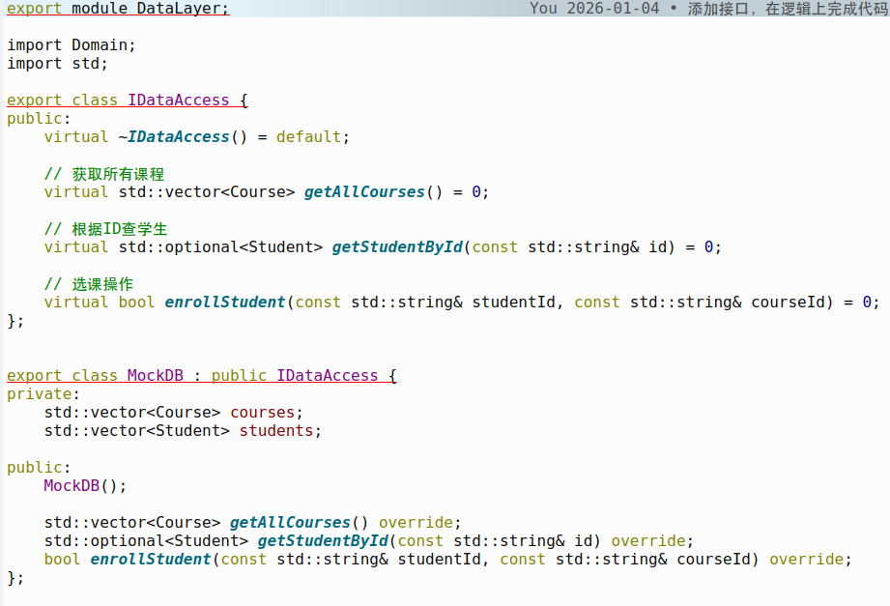
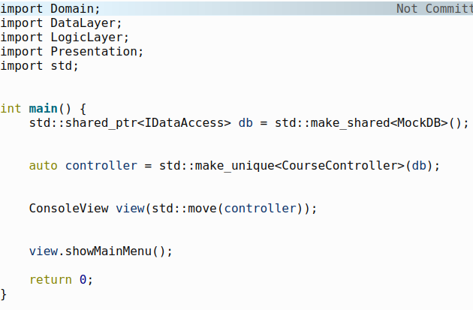
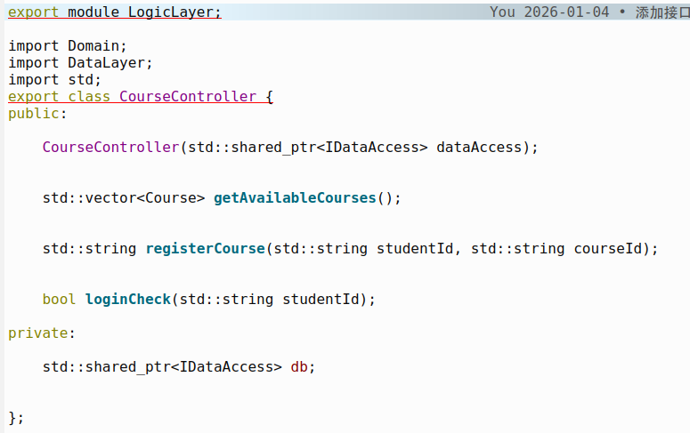
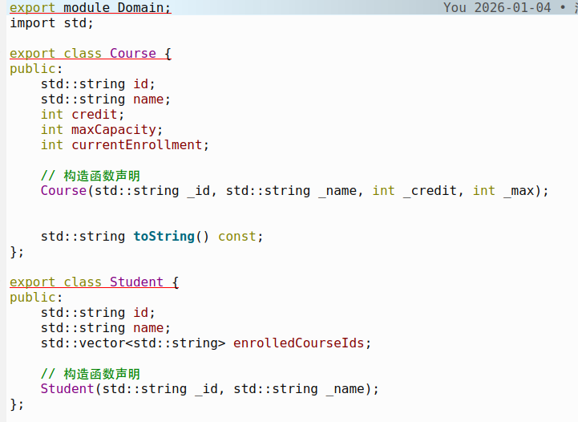
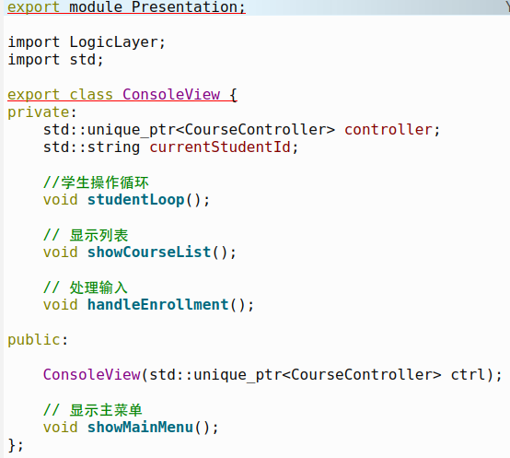
组员分工汇报
——李卫
完成了这些代码的接口，在业务逻辑上完成了代码的编写。
Domain（领域层）：定义最基础的数据实体。
DataLayer（数据层）：负责数据的存储和读取，这里我设计了接口来实现解耦。
LogicLayer（逻辑层）：处理核心业务逻辑，比如选课的规则判断。
Presentation（表现层）：负责与用户的交互。 这种设计使得每一层各司其职，维护和扩展都非常方便。”

Slide 21


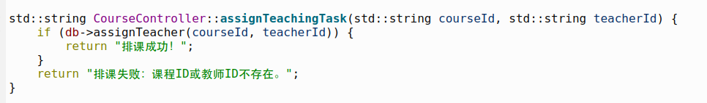
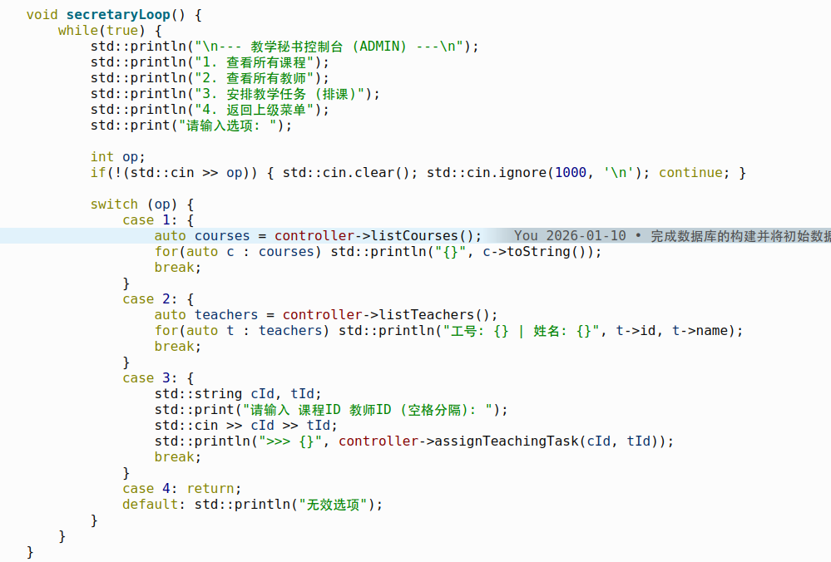
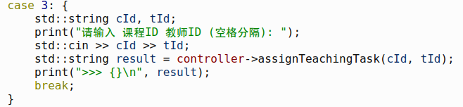
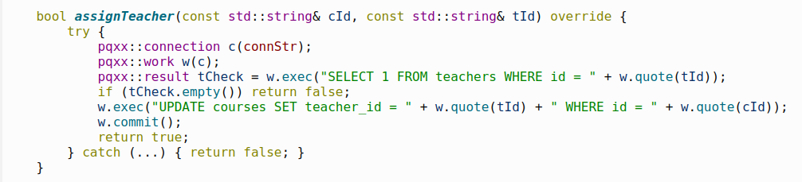
实现教学秘书功能：在表现层 (Presentation)，我通过交互菜单捕获用户输入的课程与教师ID；随即数据传至逻辑层 (Logic)，这里我利用抽象接口解耦了业务逻辑与底层存储；最后进入数据层 (Data)

Slide 22
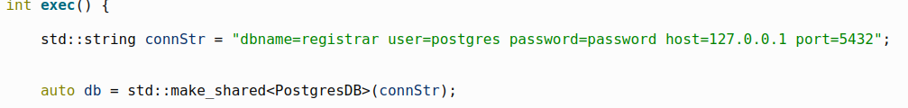
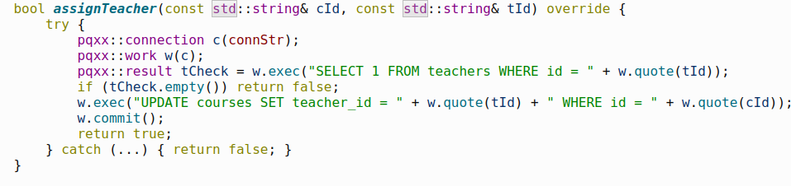
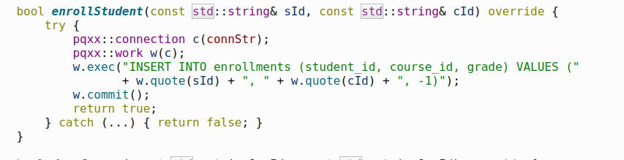
组员分工汇报
首先，数据库的连接配置是在 Registrar 模块中统一管理的Connection String。这里定义了五个关键要素：dbname：我们要连的数据库叫 registrar。
user/password：这是数据库的通行证。
host/port：指定了数据库运行在本地 (127.0.0.1) 的 5432 端口。 我们将这个字符串注入到 PostgresDB 实例中，以此初始化整个数据层。”
pqxx::connection c(connStr)：这行代码建立了一条通往数据库的 TCP/IP 物理通道
pqxx::work w(c)：它在连接之上开启了一个 事务 (Transaction)。这意味着接下来的操作要么全部成功，要么全部失败
连接建立后，我们通过 w.exec() 方法发送标准的 SQL 语句给数据库执行。

